Slide 1
Вакцинация от COVID-19: от масштабной к массовой
Заведующая отделом мониторинга факторов риска и организации медицинской профилактики
ГБУЗ КК ЦОЗМП
Е.В.Комякова
2021 г.

Slide 2
Декабрь 2019 года- вспышка в КНР новой вирусной инфекции, получившей название COVID-19
11 марта 2020 г.- ВОЗ объявила о пандемии COVID-19
По состоянию на 06.06.2021 г.
В мире зарегистрировано 172 987 591 заболевших, умерших 3 721 736 (2,1%)
В РФ заболевших-5 126 437, умерших- 123.787 (2,4%)
В Камчатском крае зарегистрировано14.728 заболевших, смертей- 238 (1,6%)

Slide 3
Постковидный синдром
Поражение легких (одышка, затрудненное дыхание, спазмы и др.)
Слабость- 80% переболевших
Головные боли- 40% переболевших
Потеря\изменение обоняния, вкуса- 20% перенесших ковидную инфекцию
Бессоница-30%, гипер- или гипотермия- 20-25% переболевших
Выпадение волос, высыпания на коже, сухость кожи- в 30% случаев после болезни
Психические нарушения (плаксивость, депрессии, суицидальные мысли)- до 45% переболевших
Длительная диарея, летучие мышечные боли, снижение потенции у мужчин- 15-20%

Slide 4
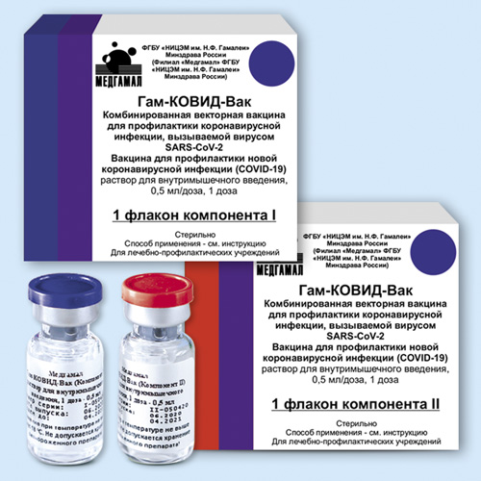
Вакцинация-метод специфической профилактики инфекционных заболеваний
Первая российская вакцина «Гам-Ковид-Вак» («Спутник-V») разработана НИЦ эпидемиологии и микробиологии им. Н.Ф.Гамалеи МЗ РФ.
С 10 декабря 2020 г. вакцина стала поступать в регионы и с 15 декабря 2020 г. началась вакцинация.
Вакцина вводится двукратно
с интервалом 21 день.
В настоящее время вакцина
«Спутник-V» зарегистрирована
в 65 странах, официальная
вакцинация начата в 50 странах.

Slide 5
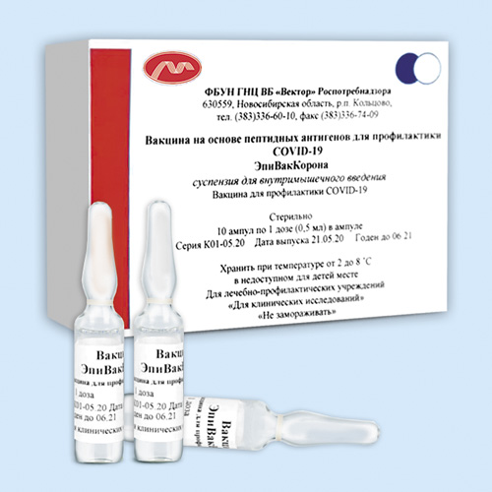
Вакцинация-метод специфической профилактики инфекционных заболеваний
«ЭпиВакКорона»- вторая российская вакцина разработана ФБУ «Государственный научный центр вирусологии и биотехнологии «Вектор» г. Новосибирск. Вакцина успешно прошла клинические испытания и зарегистрирована в РФ.
Массовая вакцинация начата со второй половине марта 2021 г.
Вводится двукратно
с интервалом 2-3 недели.

Slide 6
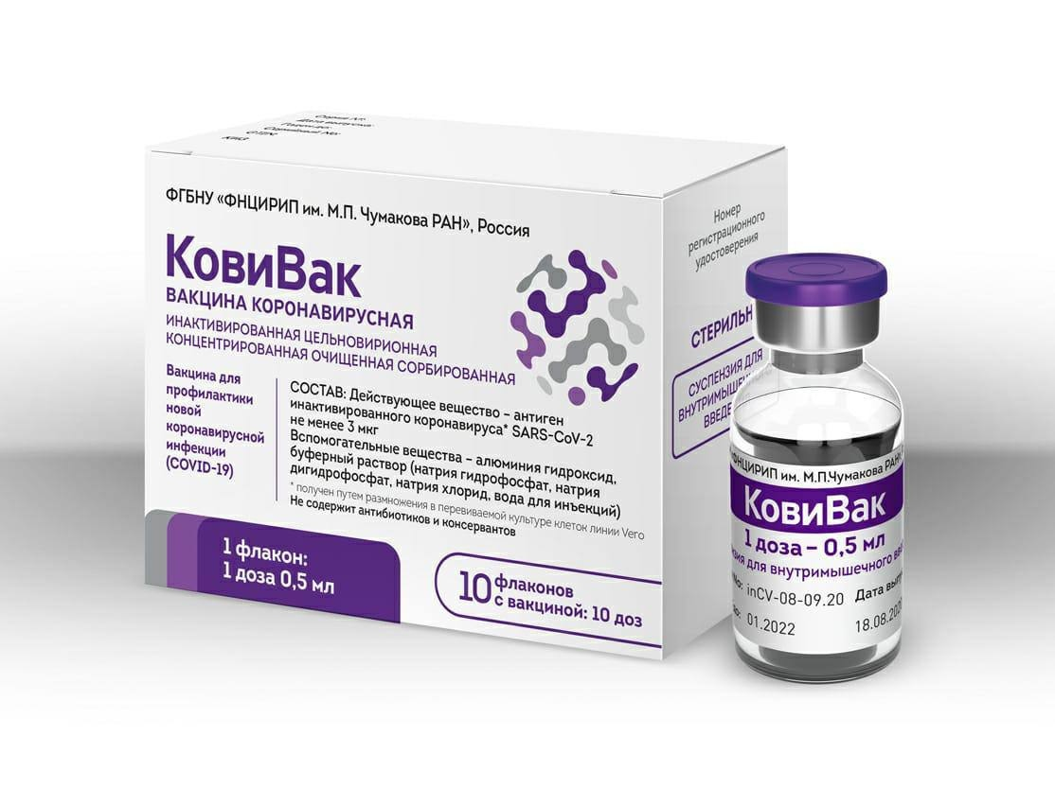
Вакцинация-метод специфической профилактики инфекционных заболеваний
20 февраля 2021 г. зарегистрирована третья российская вакцина против COVID-19, созданная ФНЦ исследований и разработки иммунобиологических препаратов им. М.П.Чумакова- «КовиВак».
С апреля 2021 г. начато
поступление в регионы.
Вакцина вводится двукратно с
интервалом 2 недели.

Slide 7
Темпы вакцинации в России (учет вакцинации первым компонентом)

Slide 8
Темпы вакцинации в Камчатском крае (учет вакцинации первым компонентом)

Slide 9
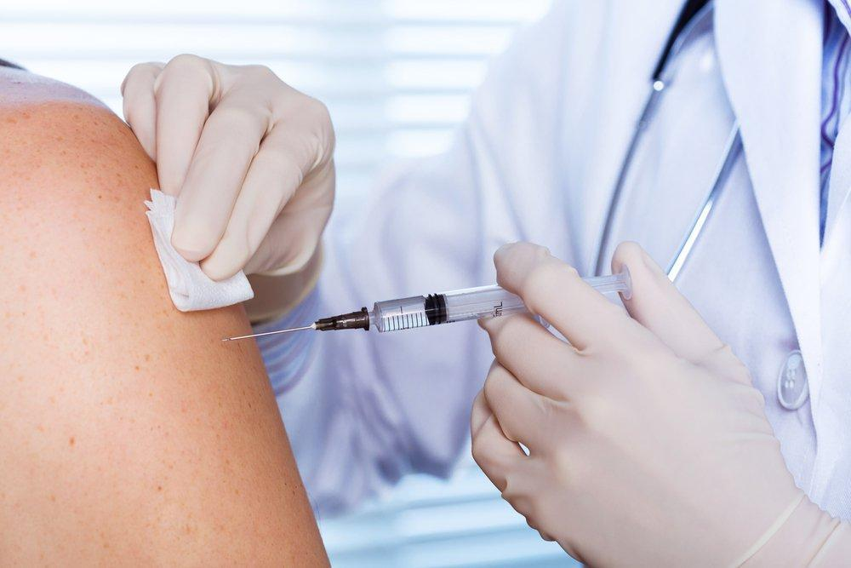
Как подготовиться к вакцинации?
Особой подготовки к проведению вакцинации не требуется.
При наличии любого недомогания вакцинация должна быть перенесена на другое время.
При наличии обострения
хронического заболевания
вакцинация не проводится.
При планировании любой
вакцинации не рекомендуется
употреблять алкогольные
напитки.
Вакцинация проводится в
МО, имеющих лицензию на
данный вид медицинской
деятельности.
Непосредственно перед
процедурой вакцинации Вас обязательно осмотрит врач.

Slide 10
Кто может привиться?
Граждане старше 18 лет, не имеющие медицинских противопоказаний к прививке
Каковы противопоказания к применению вакцины?
Таковыми являются: гиперчувствительность к какому-либо компоненту вакцины; тяжелые аллергические реакции в анамнезе; острые инфекционные и неинфекционные заболевания, обострение хронических заболеваний; беременность и период грудного вскармливания; возраст до 18 лет (в связи с отсутствием данных об эффективности и безопасности)

Slide 11
Какие правила нужно соблюдать после прививки?
После вакцинации не рекомендуется:
- испытывать чрезмерные физические нагрузки
- посещать баню, сауну, бассейн
- купаться в открытых водоемах
- оказываться в стрессовых ситуациях
- принимать некоторые лекарственные препараты (не желателен прием цитостиков, антибиотиков )
-употреблять алкоголь.
Об ограничениях стоит подумать заранее!

Slide 12
Каковы возможны побочные явления после вакцинации?
После вакцинации в первые-вторые сутки могут развиваться следующие реакции на вакцинацию: повышение температуры тела, головная боль, слабость, общее недомогание, ломота в суставах, мышечные боли. В месте инъекции возможно появление гиперемии, некоторое уплотнение кожи, болезненности. Реже отмечаются тошнота, диспепсия, снижение аппетита, иногда – увеличение регионарных лимфоузлов. Также возможно развитие аллергических реакций.

Slide 13
Нужно ли вакцинироваться при наличии антител?
Наличие антител не входит в перечень противопоказаний к прививке, однако оговорено, что переболевшие COVID-19 и лица, имеющие положительные результаты исследования на наличие иммуноглобулинов классов G и М к вирусу SARS-CoV-2, не прививаются

Slide 14
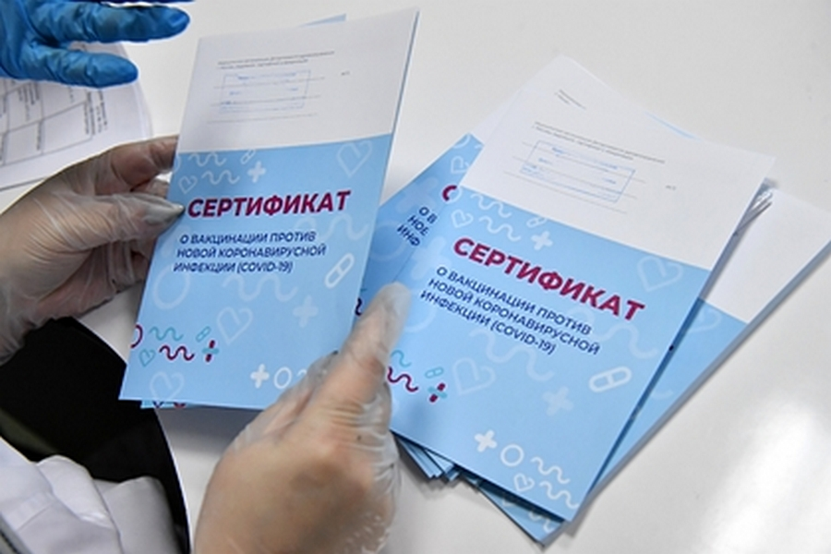
Нужно ли делать прививку, если человек уже переболел коронавирусной инфекций
В случае подтвержденной перенесенной коронавирусной инфекции в организме человека формируются защитные антитела. В этом случае вакцинация в срочном порядке не требуется.
Иммунные антитела
остаются в организме после
заболевания в среднем
около 6-8 месяцев.
Решение о вакцинации
принимается индивидуально
по истечении этого срока.
В таких случаях определение уровня антител бывает информативным.

Slide 15
Не забывайте о мерах профилактики!
Самое важное, что можно сделать, чтобы защитить себя, – это соблюдать правила личной гигиены и сократить посещения общественных и людных мест. Держите руки в чистоте, часто мойте их водой с мылом или используйте дезинфицирующее средство.
Старайтесь не касаться рта, носа или глаз немытыми руками (обычно такие прикосновения неосознанно совершаются нами в среднем 15 раз в час).
На работе и дома регулярно очищайте и дезинфицируйте поверхности и устройства, к которым вы прикасаетесь (клавиатура компьютера или ноутбука, экран смартфона, пульты, выключатели и дверные ручки).
Носите с собой одноразовые салфетки и всегда прикрывайте нос и рот, когда вы кашляете или чихаете.

Slide 16
Не ешьте еду (орешки, чипсы, печенье и другие снеки) из общих упаковок или посуды, если другие люди уже брали продукты своими руками из них.
Объясните детям, как распространяются микробы и почему важна хорошая гигиена рук и лица. Расскажите детям о профилактике коронавируса.
Часто проветривайте помещения.
При посещении общественных мест (магазины, транспорт и др.) обязательно используйте медицинские одноразовые или гигиенические многоразовые маски и соблюдайте социальную дистанцию 1,5 - 2 метра.
По возможности, соблюдайте дистанцию не менее 1 метра при общении с коллегами, друзьями, родными и близкими.
Носите маски в местах большого скопления людей, меняйте их каждые 2-3 часа.

Slide 17
Запишитесь на вакцинацию!

Slide 18
covid19.rosminzdrav.ru стопкоронавирус.рф

